Slide 1
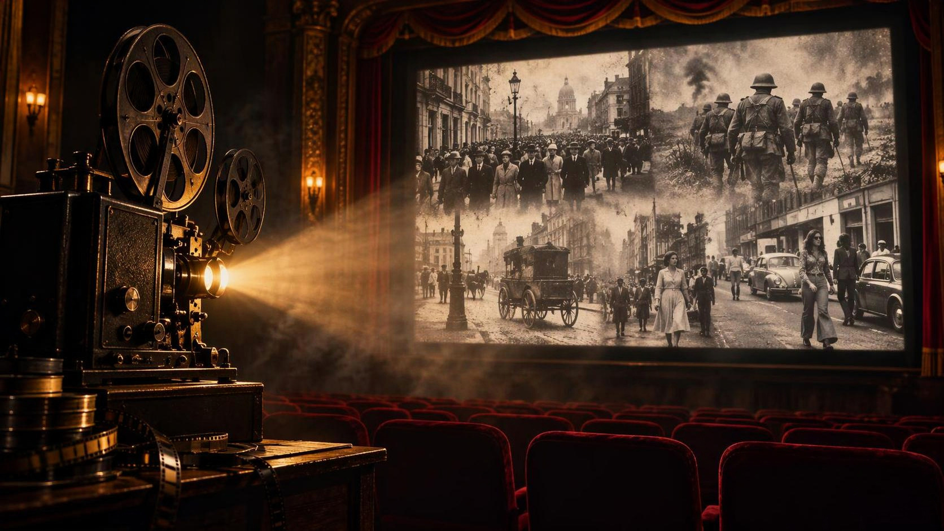
EL ESPEJO
DEL MUNDO
El cine como reflejo de la sociedad
Jaime Matea Polo

Slide 2
LA HIPÓTESIS
«¿Hasta qué punto las películas reflejan la sociedad en la que fueron creadas?»
FOTOGRAMA 01 / 26

Slide 3
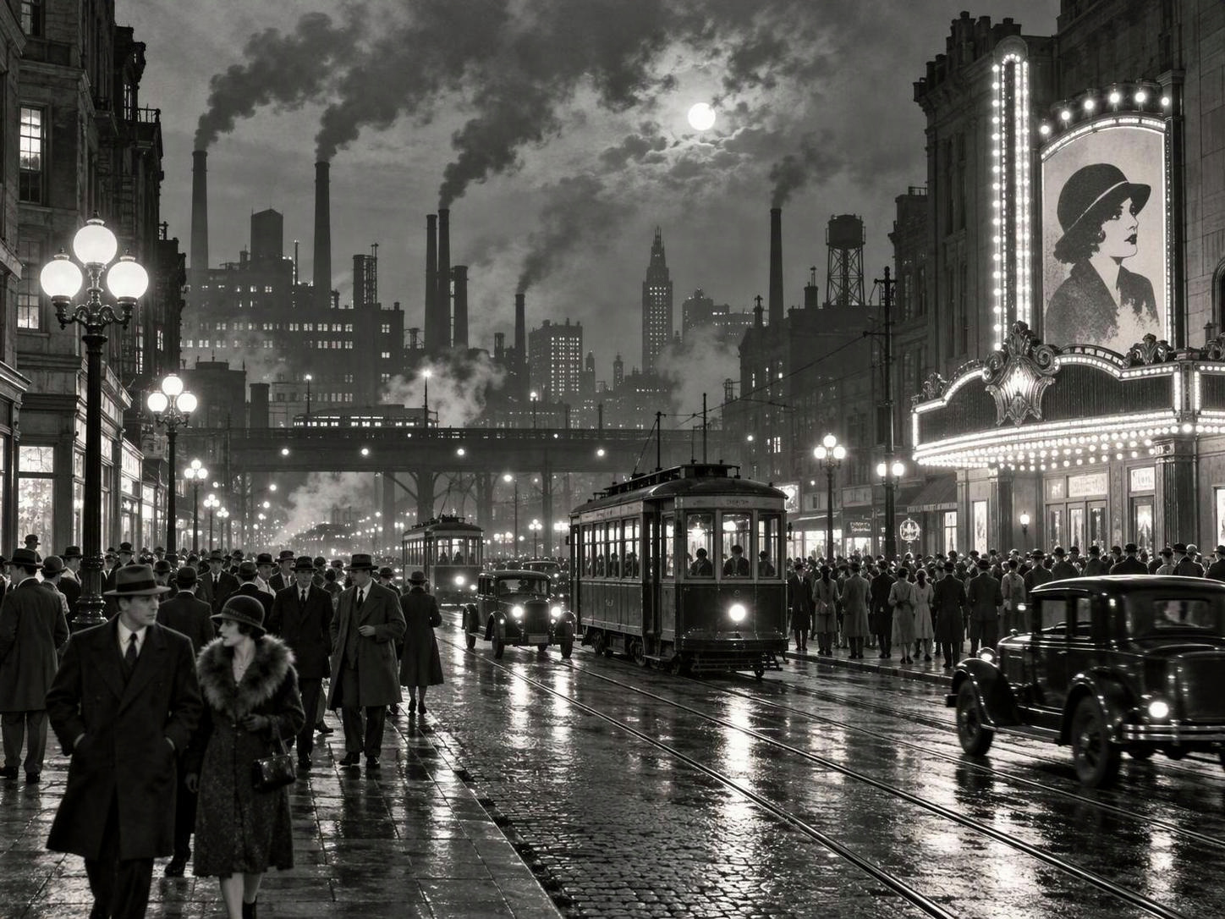
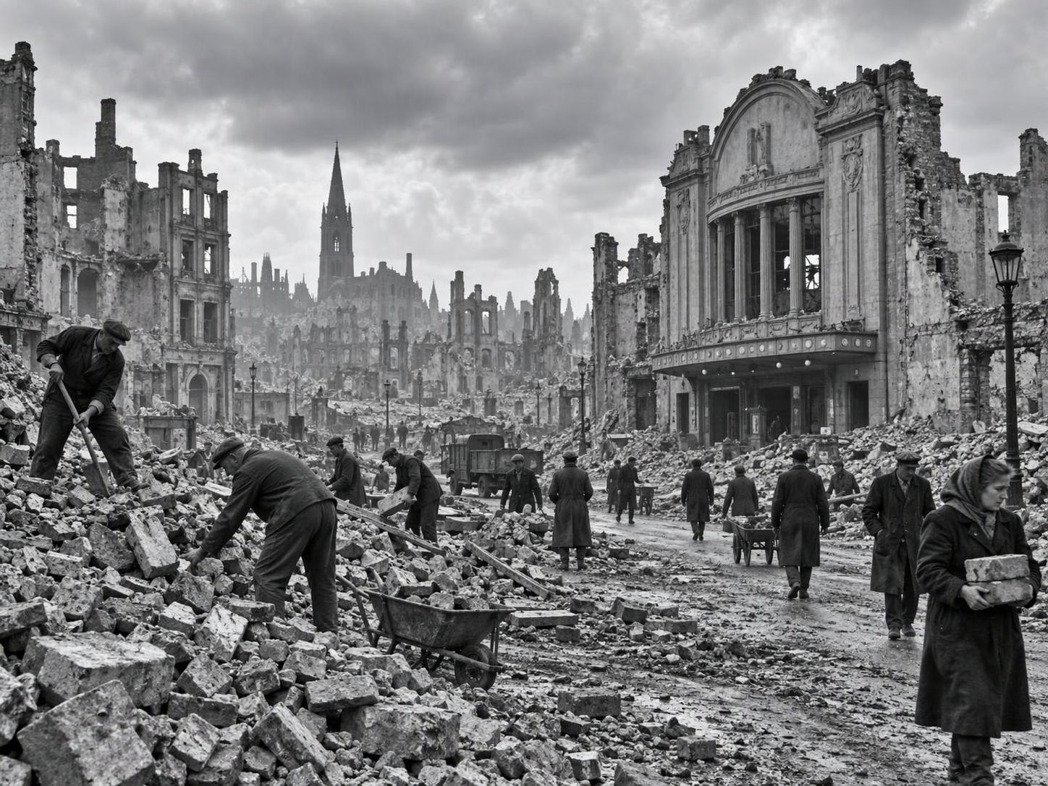
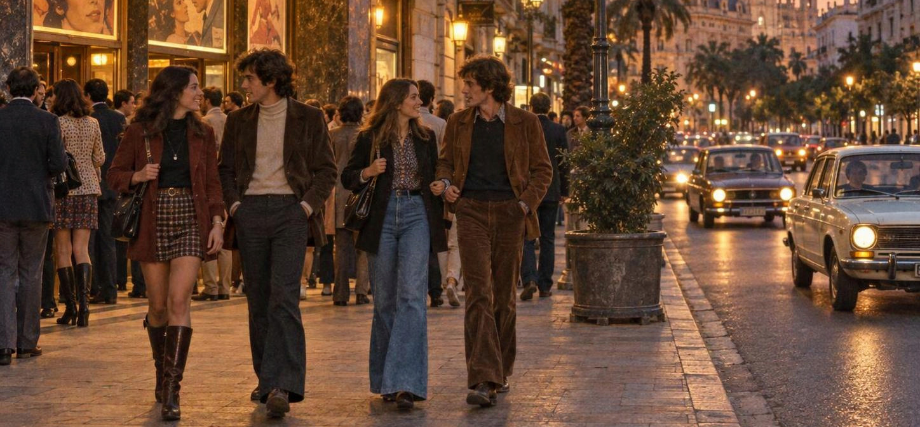
Tres épocas diferentes
CAPÍTULO I
CAPÍTULO II
CAPÍTULO III
1919–1939
1940–1960
1961–1989
Estados Unidos, Reino Unido y Alemania
Estados Unidos, Francia, Japón e Italia
España
1919
1939
1960
1989
FOTOGRAMA 02 / 26

Slide 4






CÓMO SE CONSTRUYÓ EL ANÁLISIS
Una cadena de producción de datos
DATOS DE CINE
DATOS DE CINE
SOCIEDAD
AMBOS
AMBOS
AMBOS
01
02
03
04
05
06
Selección de películas por país y periodo histórico
Clasificación y análisis de sus contenidos según las variables elegidas en cada época
Obtención de indicadores sociales reales
Limpieza y transformación de los datos, de df de los indicadores sociales
Comparación de tendencias cinematográficas y sociales
Visualización e interpretación de resultados
DATOS CINEMATOGRÁFICOS
INDICADORES SOCIALES
Lo que muestran las películas: qué temas aparecen y con qué presencia.
Lo que miden las estadísticas reales de cada país y época.
FOTOGRAMA 03 / 26

Slide 5
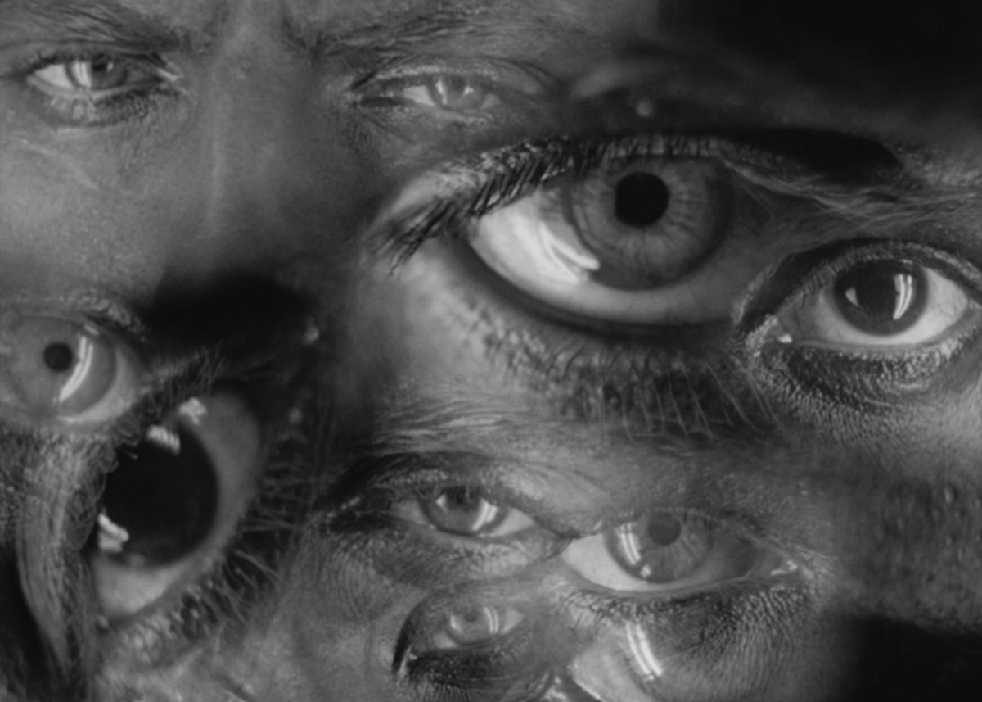
I
EEUU,REINO UNIDO y ALEMANIA:
ENTREGUERRAS
y CRACK DEL 29
1919–1939
FOTOGRAMA 04 / 26 – METRÓPOLIS(1927)

Slide 6
EL MUNDO DE ENTREGUERRAS
«Entre el optimismo y la incertidumbre»
Estados Unidos
Reino Unido
Alemania
Tras la Primera Guerra Mundial, las sociedades oscilan entre la esperanza y la inquietud. El cine se convierte en espectáculo de masas y registra ambas emociones.
TEMAS ESTUDIADOS
POBREZA
Y
PRECARIEDAD
DESEMPLEO
INESTABILIDAD POLÍTICA
MIEDO
AL FUTURO
CAPÍTULO II · 1940–1960
FOTOGRAMA 05 / 26

Slide 7
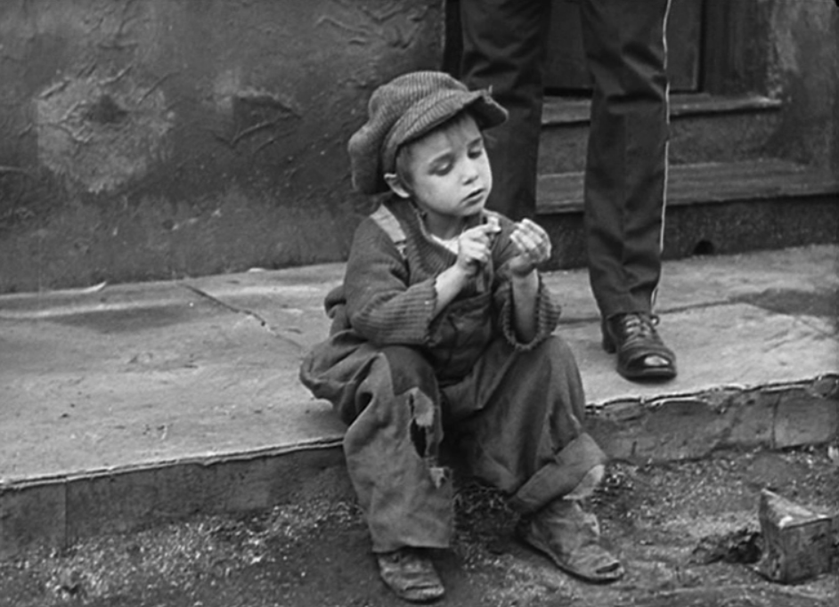
Pobreza y desempleo
FOTOGRAMA 06 / 26 – EL CHICO(1921)

Slide 8
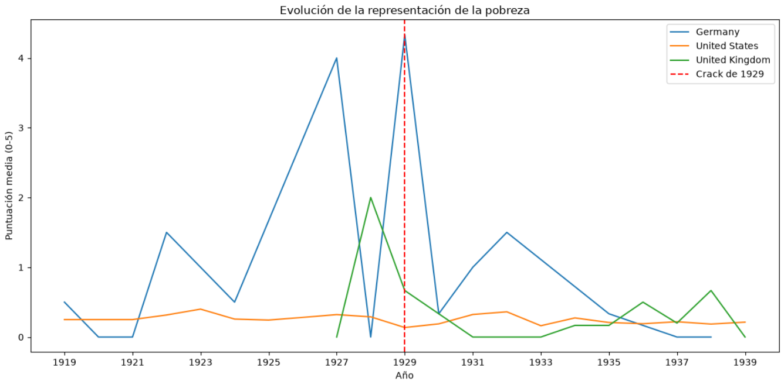

Slide 9

INESTABILIDAD
POLÍTICA
FOTOGRAMA 07 / 26 – M,EL VAMPIRO DE DUSSELDORF(1931)

Slide 10
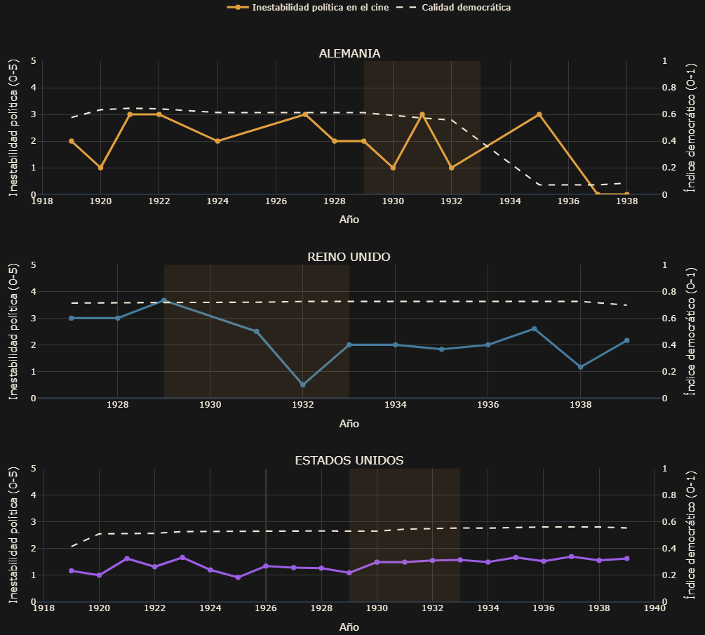

Slide 11
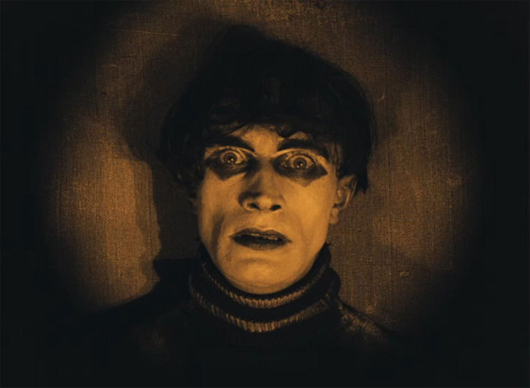
AL
FUTURO
MIEDO
FOTOGRAMA 08 / 26 – EL GABINETE DEL DOCTOR CALIGARI(1920)

Slide 12
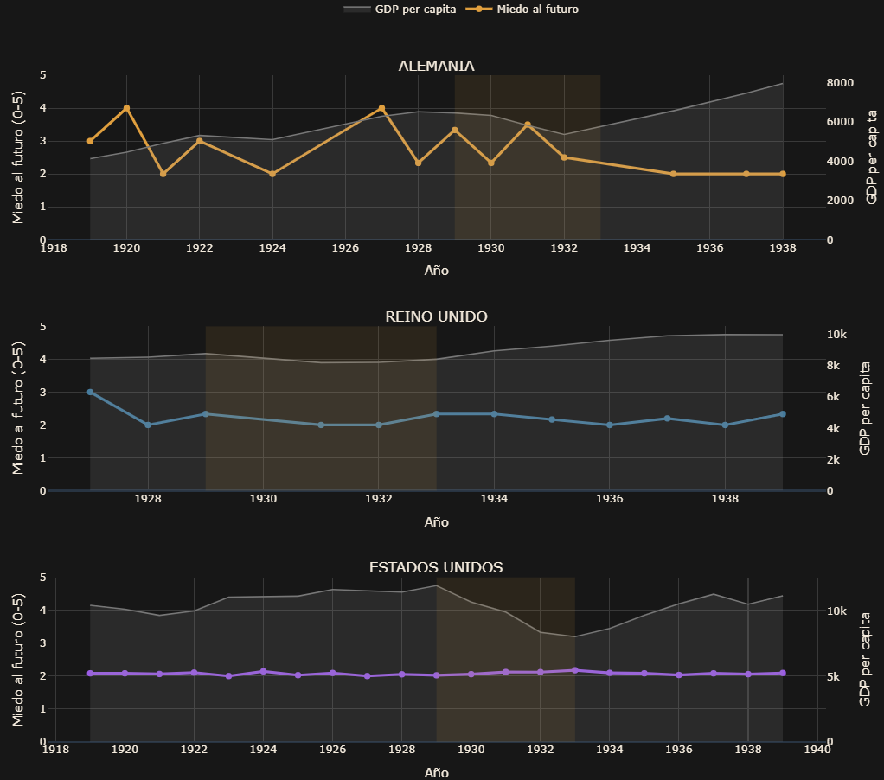

Slide 13
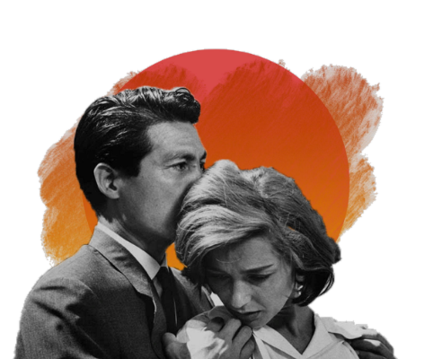
II
EEUU,FRANCIA,ITALIA y JAPÓN:
WW2 y POSGUERRA
1940–1960
FOTOGRAMA 09 / 26 – HIROSHIMA MON AMOUR(1959)

Slide 14
CAPÍTULO II · 1940–1960
«Un mundo marcado por la guerra»
GRANDES TEMAS DE LA ÉPOCA
01
Guerra y sus consecuencias
02
Pobreza y precariedad
Estados Unidos
Francia
03
Represión política
Japón
Italia
La Segunda Guerra Mundial y la posguerra dejan ciudades destruidas y sociedades heridas. El cine retrata los hechos bélicos y también sus consecuencias sociales y psicológicas.
04
Trauma social
05
Miedo nuclear
FOTOGRAMA 10 / 26

Slide 15
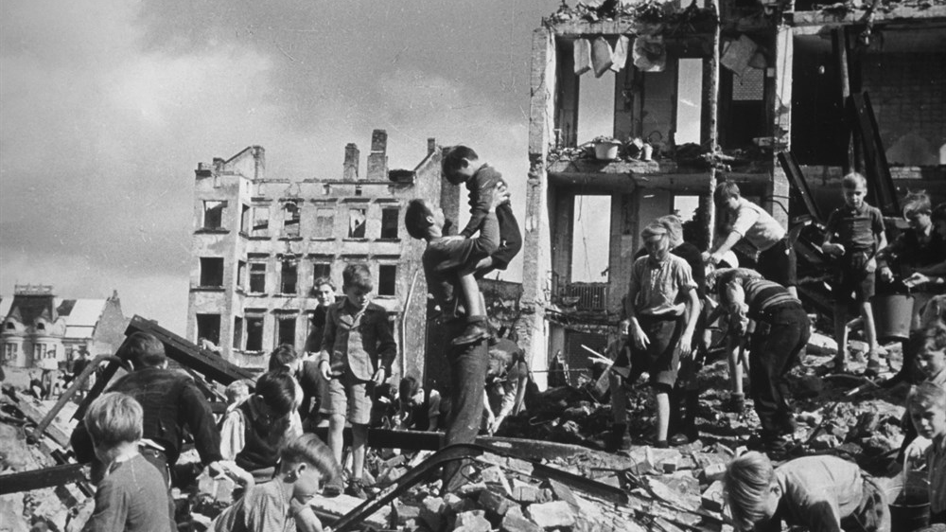
Guerra y sus consecuencias
FOTOGRAMA 11 / 26 – ALEMANIA, AÑO CERO(1948)

Slide 16
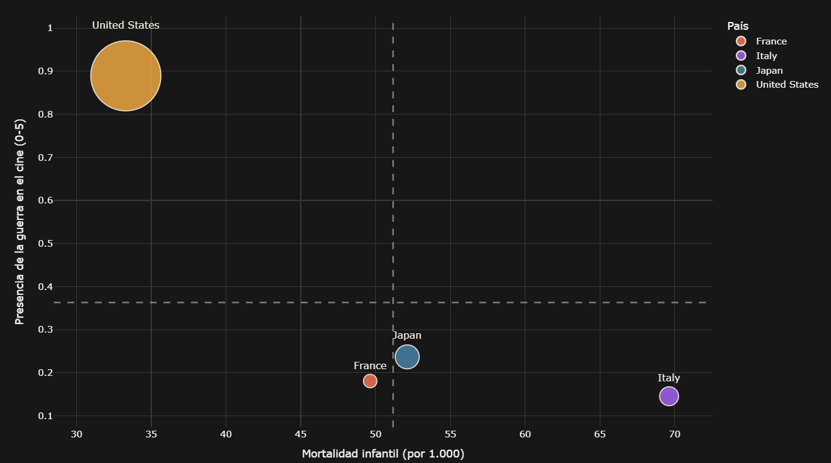

Slide 17
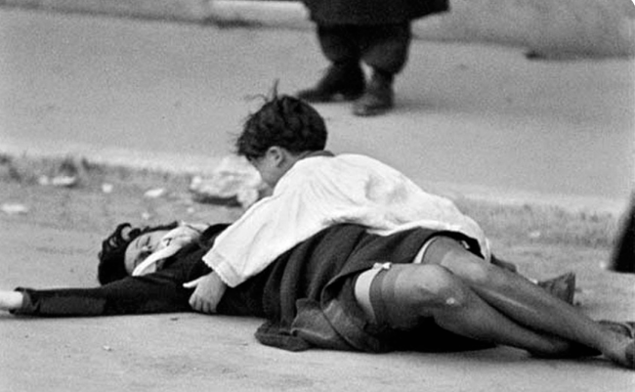
Pobreza y precariedad
FOTOGRAMA 12 / 26 – ROMA,CIUDAD ABIERTA(1945)

Slide 18
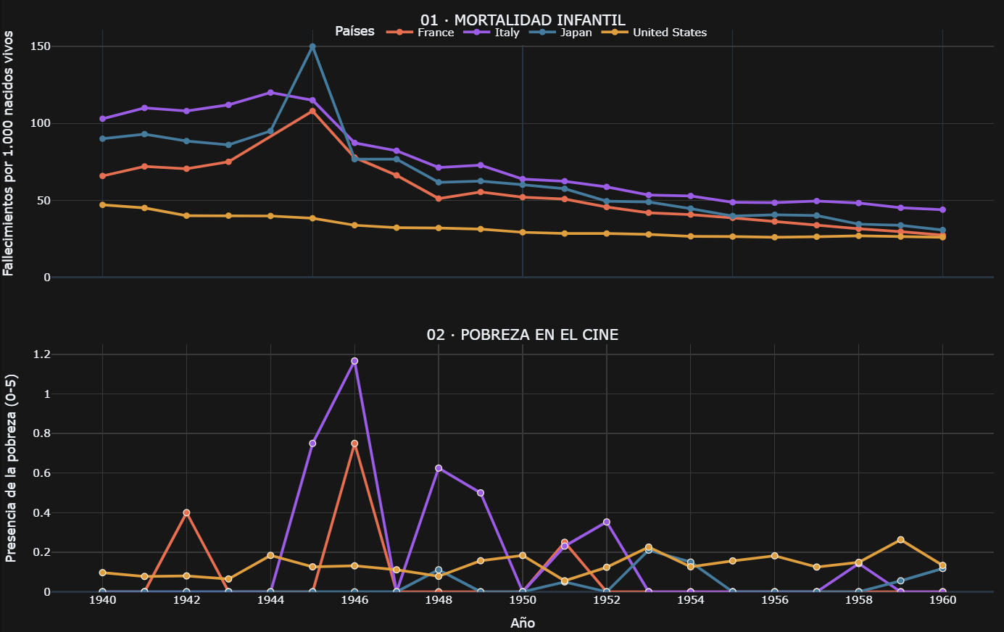

Slide 19
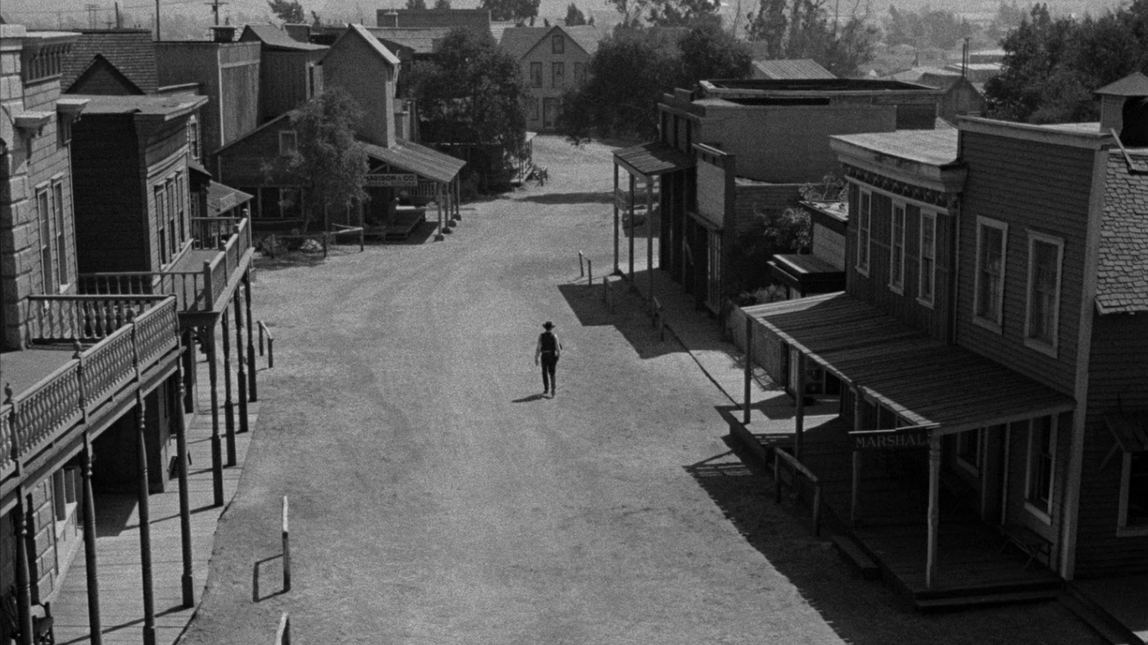
Represión política
FOTOGRAMA 13 / 26 – SOLO ANTE EL PELIGRO(1952)

Slide 20
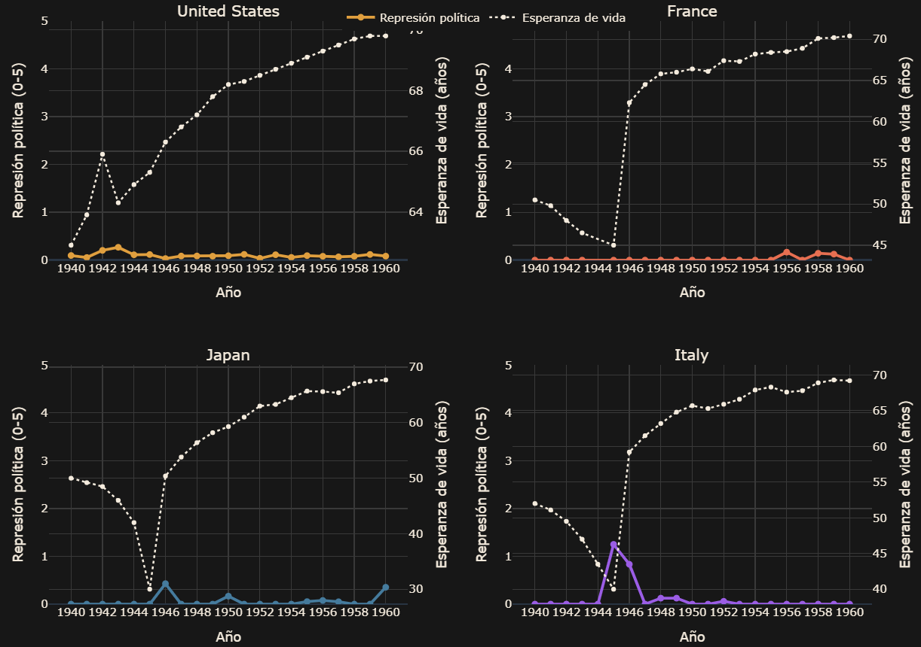

Slide 21
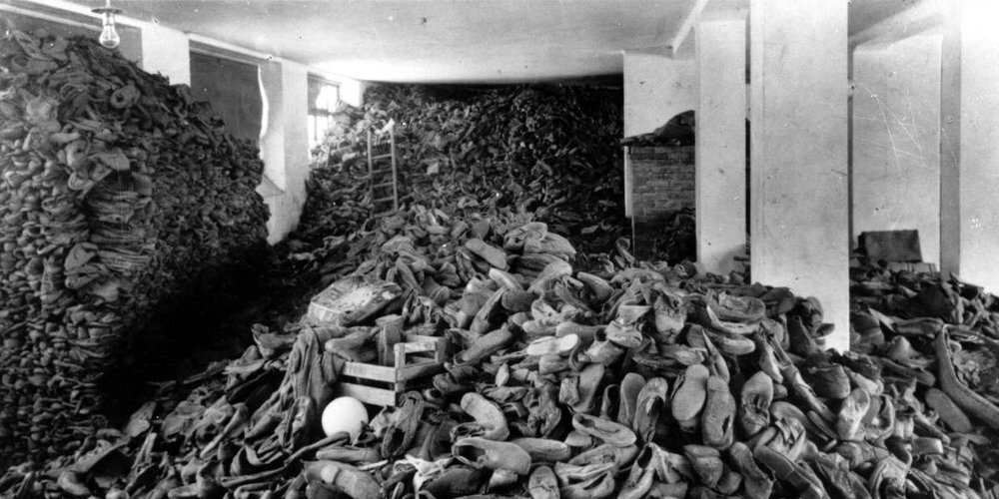
Trauma Social
FOTOGRAMA 14 / 26 – NIGHT AND FOG(1956)

Slide 22
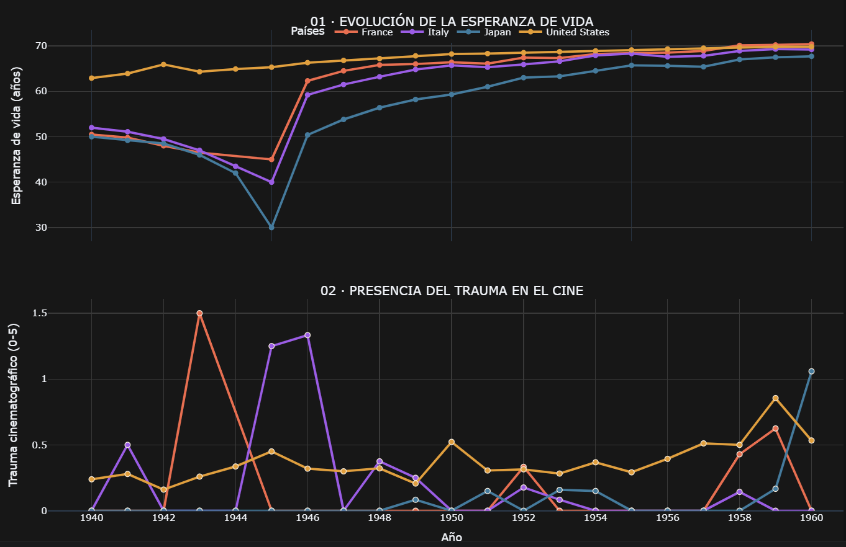

Slide 23
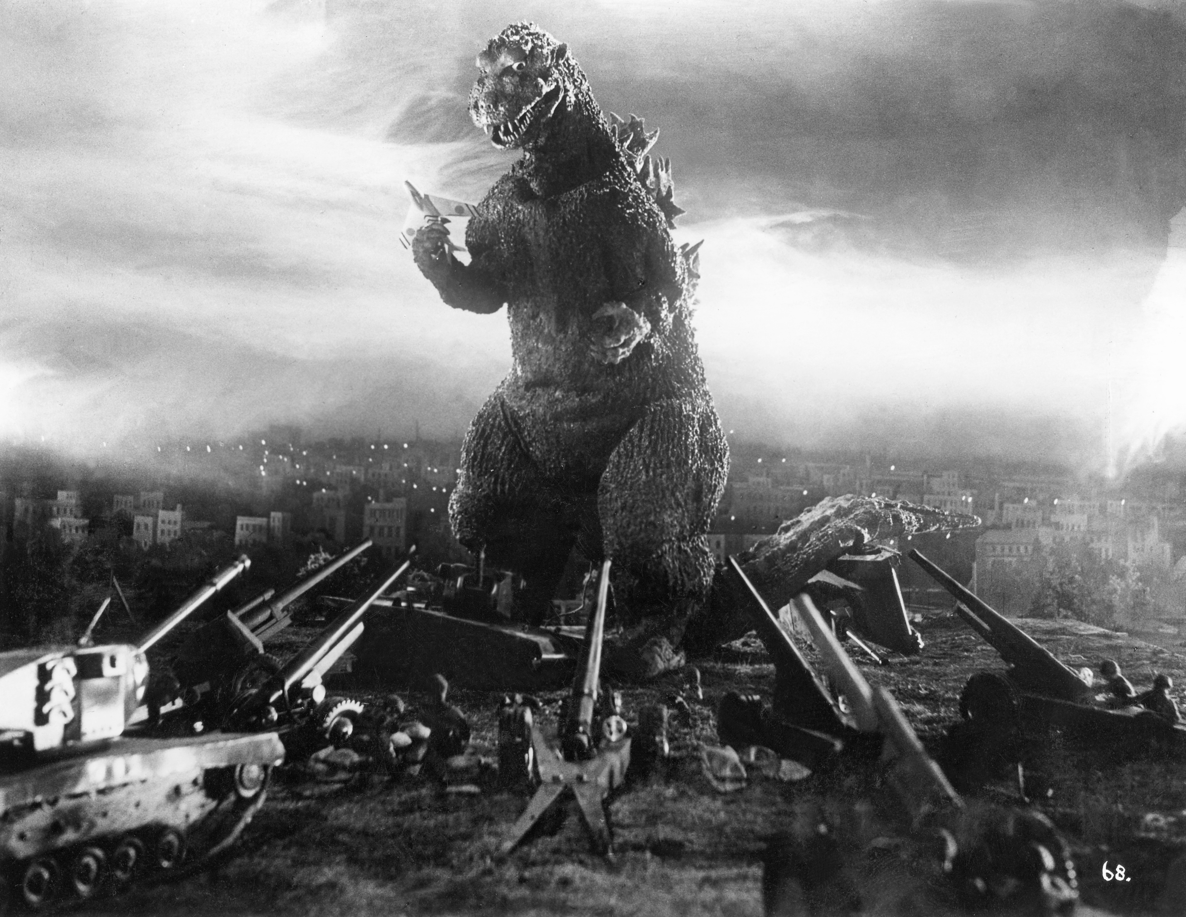
MIEDO
NUCLEAR
核の恐怖
FOTOGRAMA 15 / 26 – GODZILLA(1954)

Slide 24
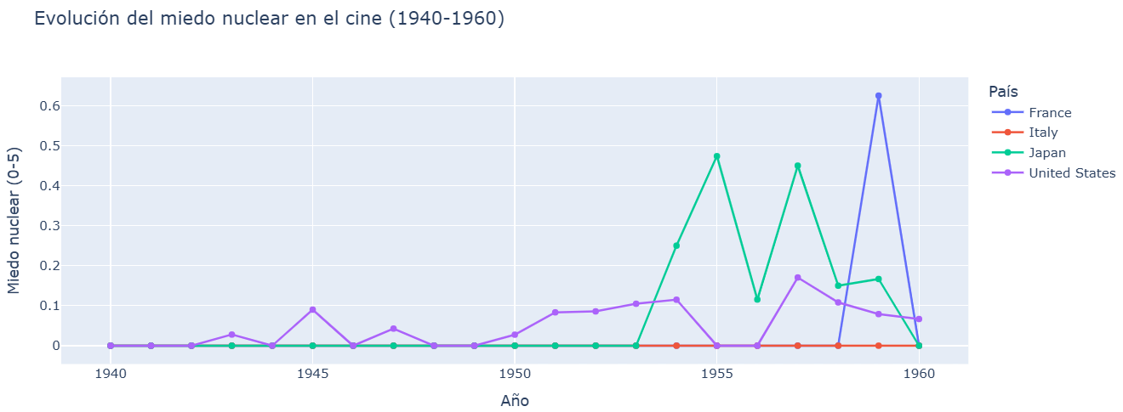

Slide 25

ESPAÑA:
DE LA REPRESIÓN
A LA TRANSFORMACIÓN
I
1961–1989
I
I
FOTOGRAMA 16 / 26 – EL VERDUGO(1963)

Slide 26
«España: de la represión a la transformación»
Del franquismo a la consolidación de la democracia
TRES MOMENTOS
FRANQUISMO
TRANSICIÓN
DEMOCRACIA
1961–1975
1976–1978
1979–1989
CINCO GRANDES TEMAS CINEMATOGRÁFICOS
1
2
3
4
5
Drogas y consumo
Empoderamiento femenino
Tradición familiar
Libertad sexual
Represión política
FOTOGRAMA 17 / 26

Slide 27
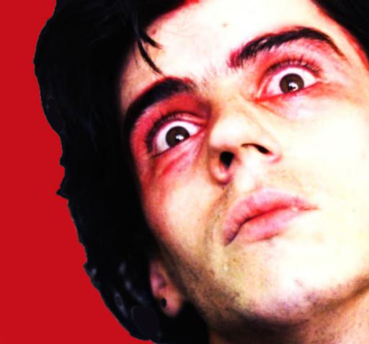
CONSUMO
DE
DROGAS
CONSUMO
DE
DROGAS
FOTOGRAMA 18 / 26 - ARREBATO(1979)
INICIO
I
II
III
‹
›

Slide 28
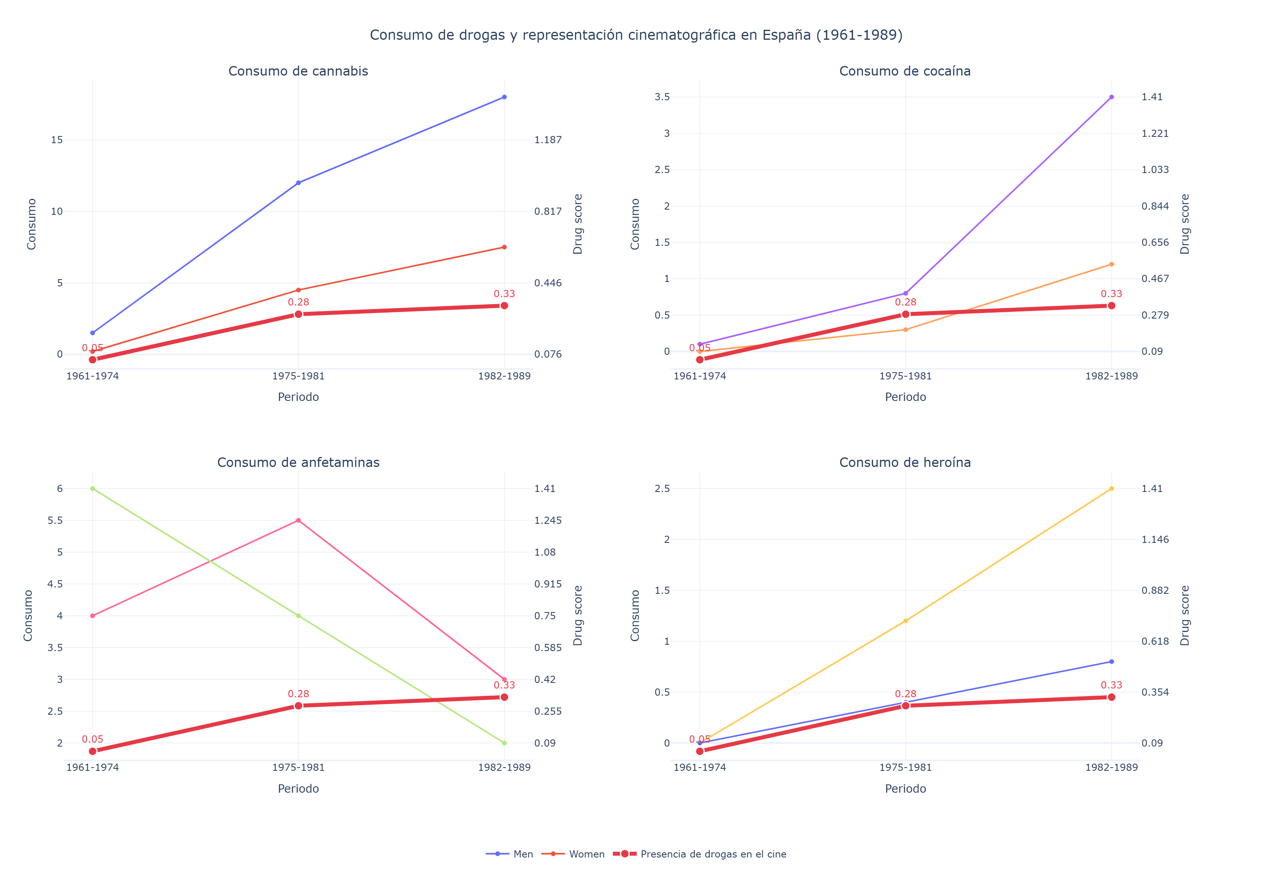
FOTOGRAMA 19 / 26 - ARREBATO(1979)
INICIO
I
II
III
‹
›

Slide 29
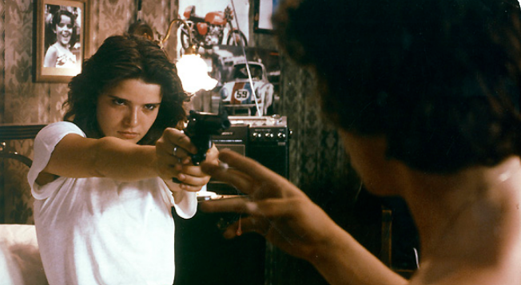
EMPODERAMIENTO
FEMENINO
FOTOGRAMA 20 / 26 – DEPRISA,DEPRISA(1981)

Slide 30
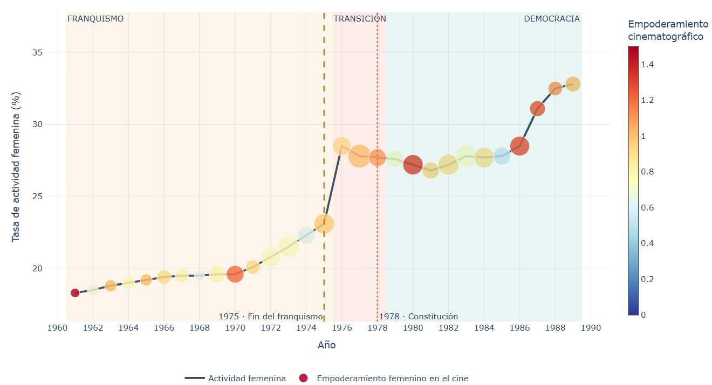
FOTOGRAMA 21 / 26 - ARREBATO(1979)
INICIO
I
II
III
‹
›

Slide 31
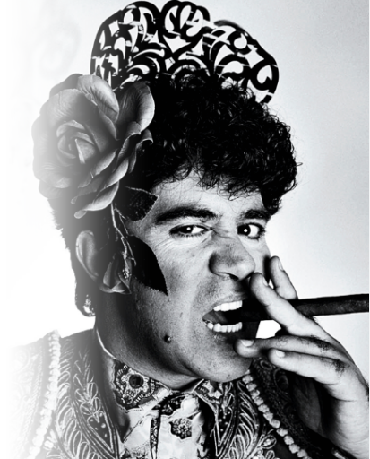
Libertad
sexual
FOTOGRAMA 22 / 26 – PEDRO ALMODÓVAR EN 1985

Slide 32
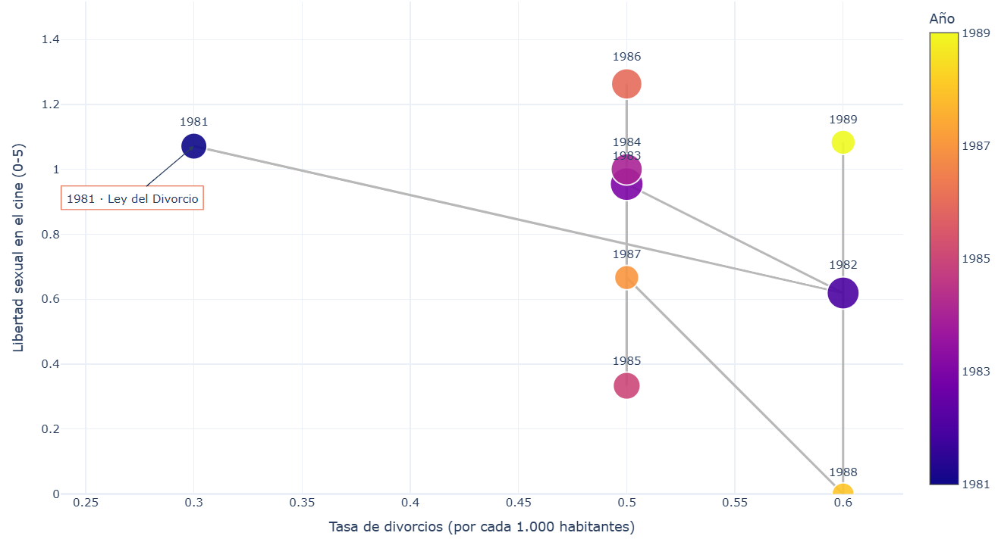
FOTOGRAMA 23 / 26 - ARREBATO(1979)
INICIO
I
II
III
‹
›

Slide 33
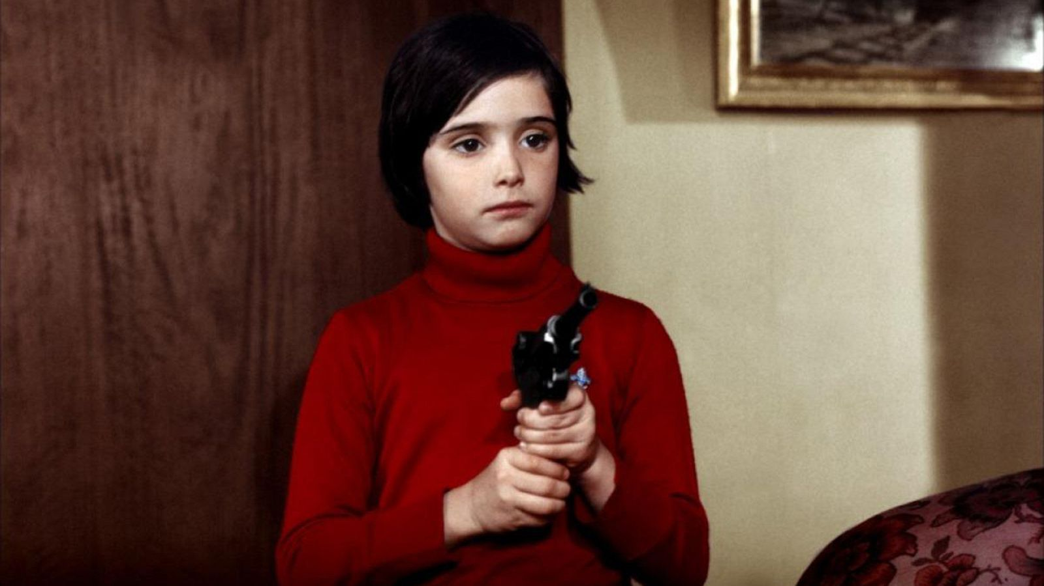
Familia
FOTOGRAMA 24 / 26 – CRÍA CUERVOS(1976)

Slide 34
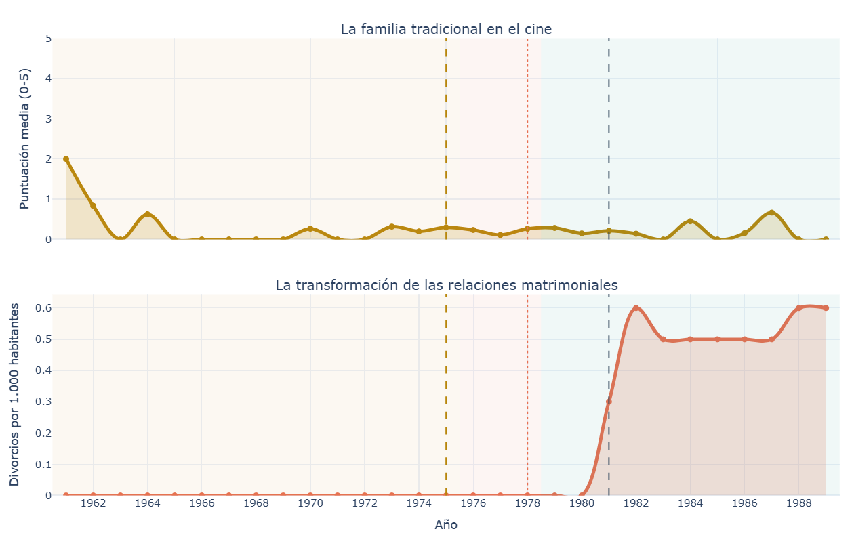

Slide 35
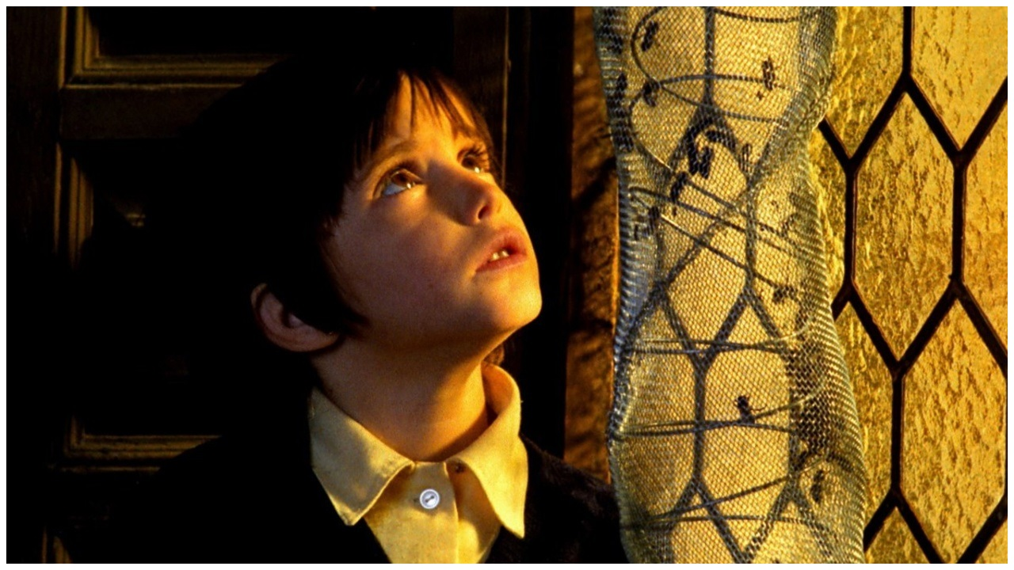
Represión
política
FOTOGRAMA 25 / 26 – EL ESPÍRITU DE LA COLMENA(1976)

Slide 36
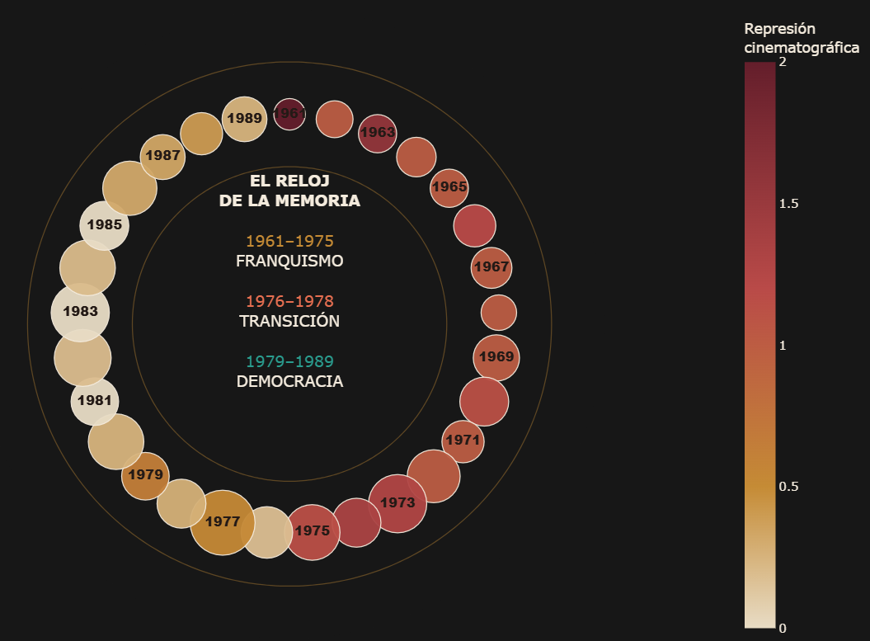

Slide 37
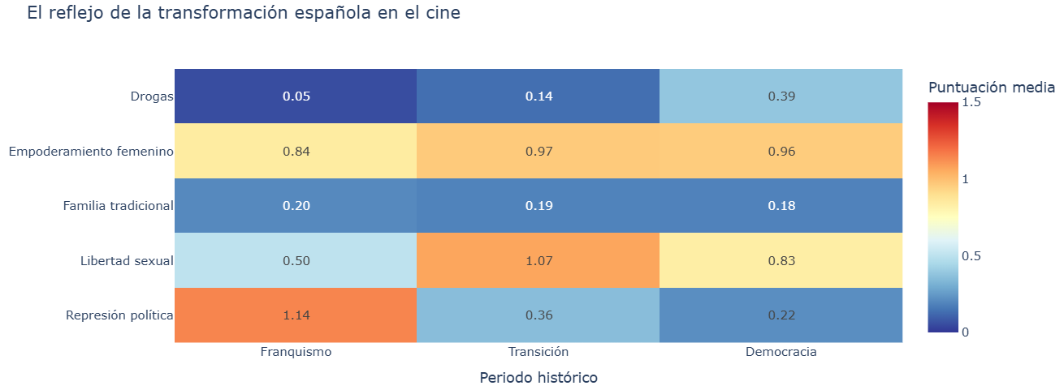

Slide 38
CONCLUSIÓN FINAL
El cine no siempre muestra el mundo tal y como es, pero sí nos permite descubrir qué preocupaba, qué se temía y qué estaba cambiando en cada sociedad
FOTOGRAMA 26 / 26

Slide 39
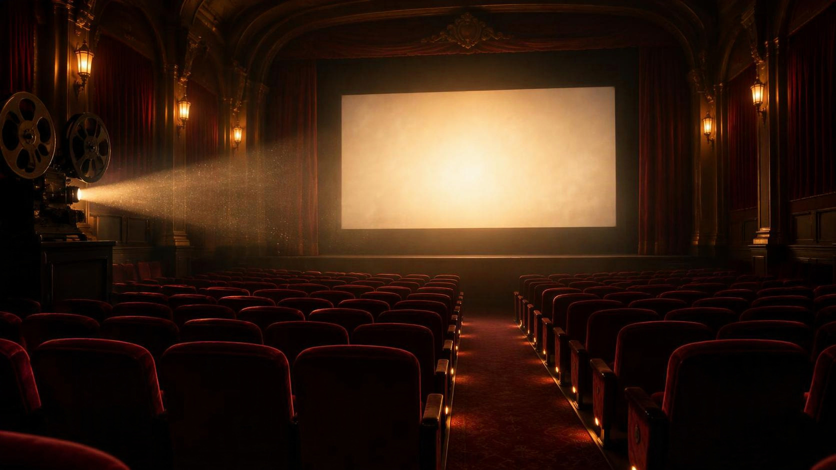
The End

